Slide 1
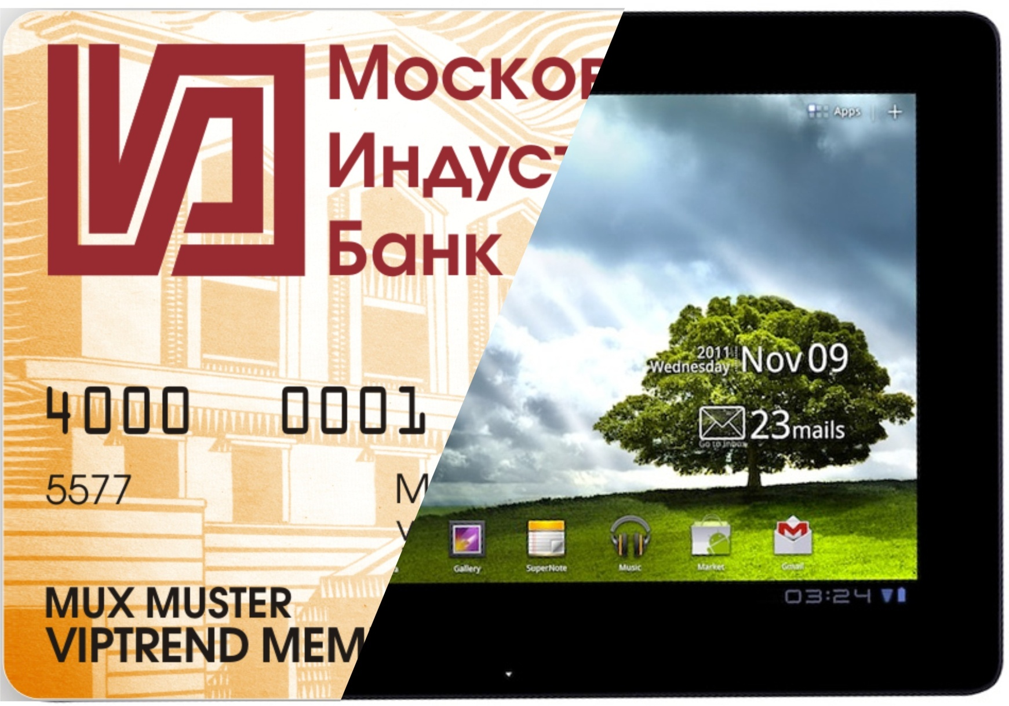
2в1 Планшет и банковская карта

Slide 2
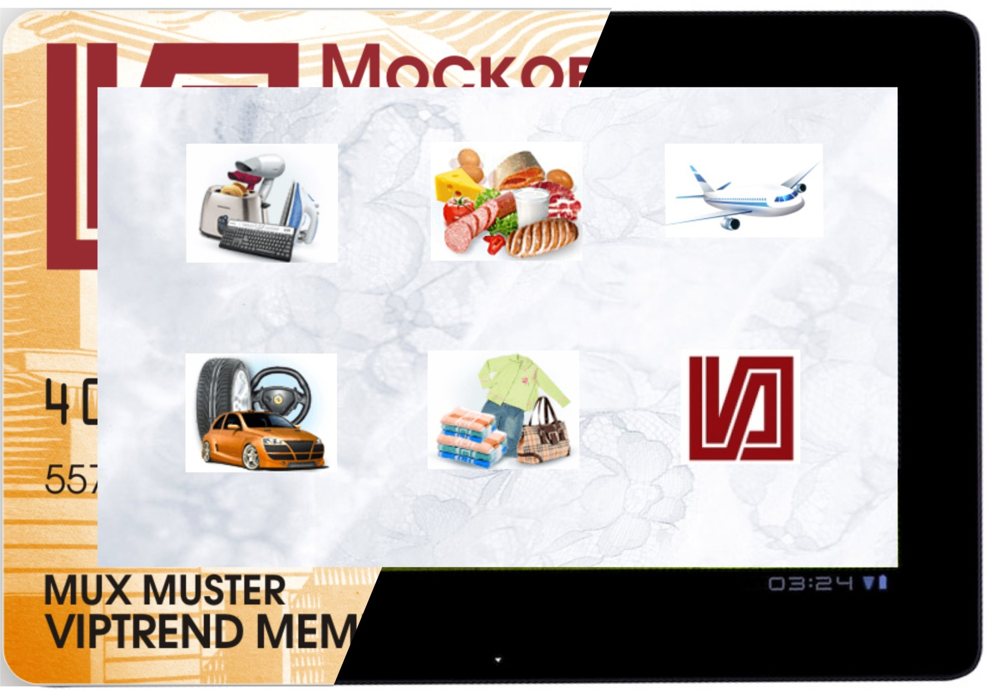
Специально разработанное ПО
Бытовая техника
и электроника
Продукты
Покупка
билетов
Товары для
автолюбителей
Одежда, обувь
и аксессуары
Услуги банка

Slide 3


Привязан к банковскому счету
=
Бытовая техника
и электроника
Продукты
Покупка
билетов
Товары для
автолюбителей
Одежда, обувь
и аксессуары
Услуги банка
37623 41073 80900 60243

Slide 4












Покупки в разных магазинах

Slide 5


Скидки за покупки на счета пользователей
скидка
%
%
%
%
%
%
37623 41073 80900 60243
%

Slide 6


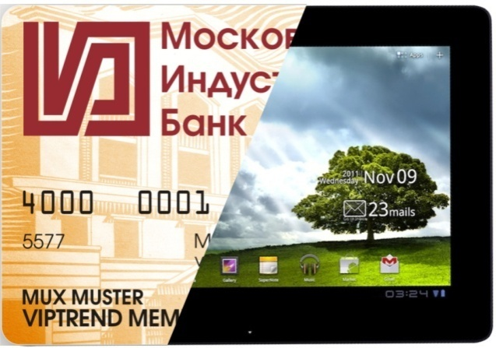






Варианты использования

Slide 7
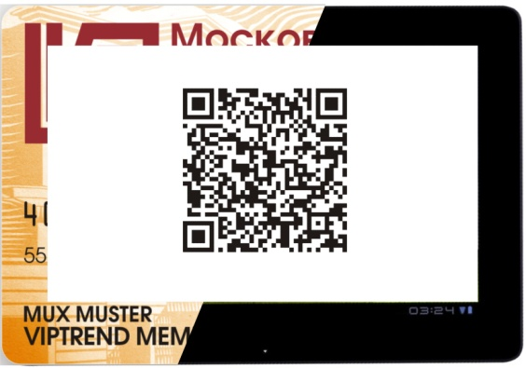


Преимущества
Связь с банком через:
Считывание кода
собственные
устройства банка
Покупка в один клик,
менее 5 секунд

Slide 8




Общепринятый вариант
$>1%
В ПЛАСТИКЕ
НА БУМАГЕ

Slide 9


Предлагаемый нами свой вариант
+
IQ ID
$>0,1%

